Slide 1




Slide 2
QUIENES SOMOS?
Somos especialistas en servicios de Ingeniería, Consultoría, Suministros, Obras, Operación, Mantenimiento y Puesta en Servicio de Soluciones Eléctricas, Civiles y Mecánicas con capacidad de: Planear, diseñar, construir, operar y mantener obras para el desarrollo urbano, industrial y de infraestructura del país.
02
www.grupoacera.com

Slide 3
MISIÓN
Nuestra misión es dar valor a nuestros clientes a través de la prestación de servicios de Ingeniería Eléctrica, Civil y Mecánica en los Sectores Públicos, Energético, Construcción, Infraestructura, Petróleo & gas e Industrial.
03
www.grupoacera.com

Slide 4
VISIÓN
Para el 2023 ser la empresa líder en servicios de Ingeniería Eléctrica y Civil, consolidándonos como aliado estratégico de las empresas del sector energético, construcción, infraestructura, petróleo & gas, Industrial y de todos nuestros aliados Públicos y Privados.
04
www.grupoacera.com

Slide 5
POLITICA DE GESTIÓN INTEGRAL
GRUPO ACERA es una empresa de Ingeniería, Consultoría, Suministros, Obras, Operación, Mantenimiento y Puesta en Servicio de Soluciones Eléctricas, Civiles y Mecánicas, comprometiéndose a realizar sus actividades en un marco de cumplimiento de la legislación nacional, internacional y de requisitos suscritos aplicables a sus proyectos.
GRUPO ACERA esta comprometido con la gestión de calidad, la protección ambiental, la seguridad y salud de sus colaboradores, con orientación hacia la mejora continua de sus procesos y la satisfacción de sus clientes.
GRUPO ACERA enfoca sus acciones en:
Prevenir accidentes y enfermedades, mejorando continuamente las condiciones de trabajo.
Prevenir la contaminación al medio ambiente, controlando sus impactos, haciendo uso eficiente de los recursos y asegurando la disposición adecuada de los residuos generados.
Fomentar la responsabilidad social con sus grupos de interés
Evitar daños a su propiedad y la de sus clientes
Prestar sus servicios con calidad, oportunidad, confiabilidad y rentabilidad adecuada.
Lograr los compromisos de la empresa con los recursos humanos, económicos y técnicos necesarios para el mejoramiento de sus servicios y el desarrollo integral de sus colaboradores.
05
www.grupoacera.com

Slide 6
VALORES
NUESTRO PERSONAL: Creemos en el sentido de la responsabilidad, sentido de pertenencia y desarrollo personal.
Creamos un entorno propicio, promoviendo a nuestro personal, brindando formación especializada, trabajando en la calidad humana, facilidad de comunicación y empatía.
HONESTIDAD: Garantizando la objetividad, independencia de criterio y confidencialidad en la relación con nuestros clientes.
CONFIANZA: Estableciendo relaciones fundadas en la lealtad, tanto con nuestro personal, nuestros proveedores, nuestros socios, como con nuestros clientes.
FIABILIDAD: Somos cumplidos en todo aquello que decimos y hacemos. Buscando soluciones, no creamos problemas y siempre respetando nuestros compromisos.
PROFESIONALIDAD: Nos gusta nuestro trabajo y lo reflejamos en el día a día. Transmitimos a nuestro cliente que somos tan profesionales en nuestro negocio, como él lo es en el suyo.
EXCELENCIA: Buscamos la excelencia como meta tanto personal como objetivo de empresa, conociendo la importancia del esfuerzo y mejora día a día.
06
www.grupoacera.com

Slide 7
ORGANIGRAMA
GERENTE GENERAL
CONTADOR
COORDINADOR AREA ADMINISTRATIVA
JUNTA DE SOCIOS
COORDINADOR OPERATIVO
CONDUCTORES
INGENIERO AMBIENTAL
PROFESIONAL S&SO
Tecnólogos de Seguridad y Salud Ocupacional
Profesional de Calidad
MENSAJEROS
GERENTE DE PROYECTOS
ADMINISTRADORES DE PROYECTOS
GERENTE COMERCIAL
INGENIEROS COMERCIALES
INGENIEROS DE OFERTAS Y LICITACIONES
GERENTE DE OBRAS
COORDINADOR AREA ELÉCTRICA
COORDINADOR AREA CIVIL
INGENIEROS RESIDENTES ELÉCTRICO
SUPERVISORES ELÉCTRICOS
TÉCNICOS ELECTRICISTAS
AYUDANTES ELÉCTRICOS
INGENIEROS RESIDENTES CIVILES
MAESTROS DE OBRA CIVIL
OFICIALES CIVILES
AYUDANTES DE OBRA CIVIL
Profesionales con Tarjeta Profesional ACIEM - COPNIA
Tecnólogos Electricistas con Tarjeta CONALTEL
Técnicos Electricistas con Tarjeta CONTE
07
www.grupoacera.com

Slide 8
AREAS DE TRABAJO
CONSULTORÍA EN INGENIERÍA ELÉCTRICA
OBRAS ELÉCTRICAS
SUMINISTROS ELÉCTRICOS
MONTAJE ELECTROMECÁNICO
SUMINISTRO Y MONTAJE EN TELECOMUNICACIONES
CONSULTORÍA EN INGENIERÍA CIVIL
OBRAS CIVILES HIDRÁULICAS
OBRAS SANITARIAS Y DE URBANISMO
OBRAS INSTITUCIONALES
OBRAS CIVILES DE TRANSPORTE
08
www.grupoacera.com

Slide 9


CONSULTORIA EN INGENIERIA ELÉCTRICA
Diseño Eléctrico de Unidades Residenciales
Memorias de Calculo
Diseño de Redes de Distribución de Media y Baja Tensión.
Ingeniería Básica y de Detalle de Subestaciones de BT – MT – AT
Diseño de Sistemas de Puesta a Tierra y Apantallamiento
Diseño de Sistemas Auxiliares AC / DC
Calculo de Sistemas Ininterrumpidos de Potencia
Calculo de Plantas Eléctricas
Contamos con equipos para medidas de puesta a tierra, resistividad de terreno, entre otros.
09
www.grupoacera.com

Slide 10
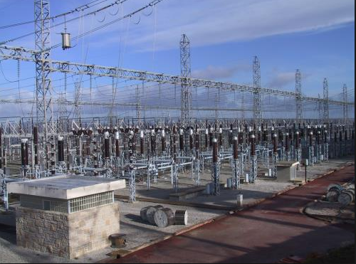
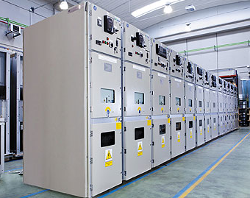
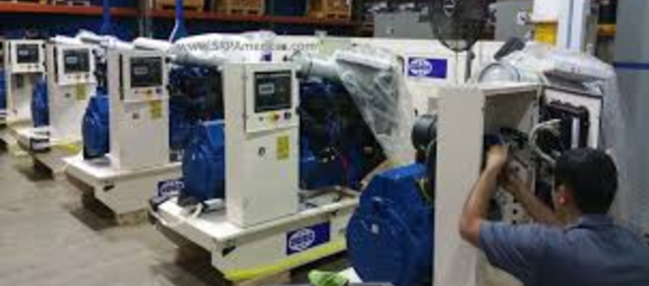
SUMINISTROS ELÉCTRICOS
Plantas Eléctricas desde 10 KVA hasta 20 MVA
Subestaciones Eléctricas Aisladas en Aire en BT, MT y AT
Subestaciones Eléctricas Aisladas en SF6 en BT, MT y AT
Soluciones Solares
Rectificadores
UPS
Equipamiento en BT
Redes Eléctricas de MT (11.4 KV, 13.8 KV, 34.5 KV )
01
www.grupoacera.com
10

Slide 11

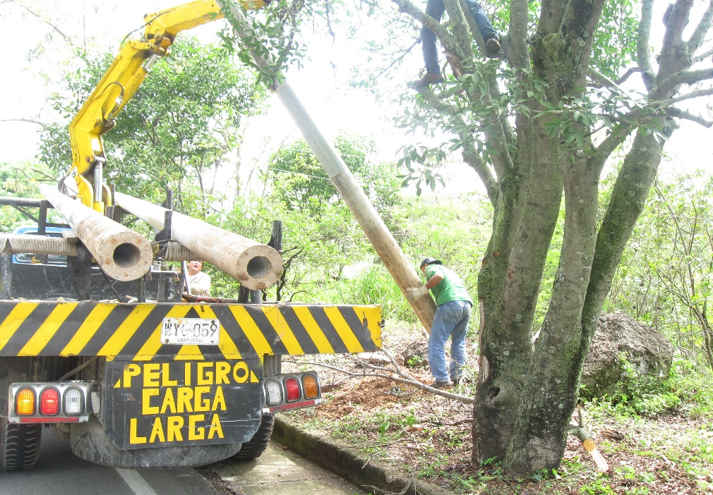
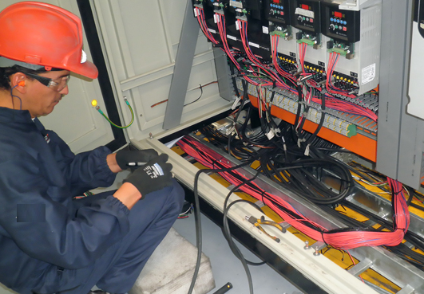

MONTAJE ELECTROMECÁNICO
Gestión y Tramites de Acometidas, Redes Eléctricas y Subestaciones Ante el Operador de Red.
Mantenimiento, Operación y Montaje de Instalaciones eléctricas Residenciales
Mantenimiento, Operación y Montaje de Redes de Distribución de MT y BT
Mantenimiento, Operación y Montaje de Subestaciones Eléctricas tipo AIS y GIS en MT y AT.
Mantenimiento, Operación y Montaje de Soluciones Solares
01
www.grupoacera.com
11

Slide 12

SUMINISTRO Y MONTAJE EN TELECOMUNICACIONES
Cableado Estructurado Categoría 5ª, 6ª, 7ª y Fibra Óptica
Diseño e implementación de CCTV
Diseño e implementación de Controles de Acceso
Diseño e Implementación de Alarmas
Diseño e Implementación de sistemas BMS para edificios y oficinas
Pruebas Con protocolo de Comunicaciones MODBUS / Modbus Plus / RTU / Profibus
01
www.grupoacera.com
12

Slide 13
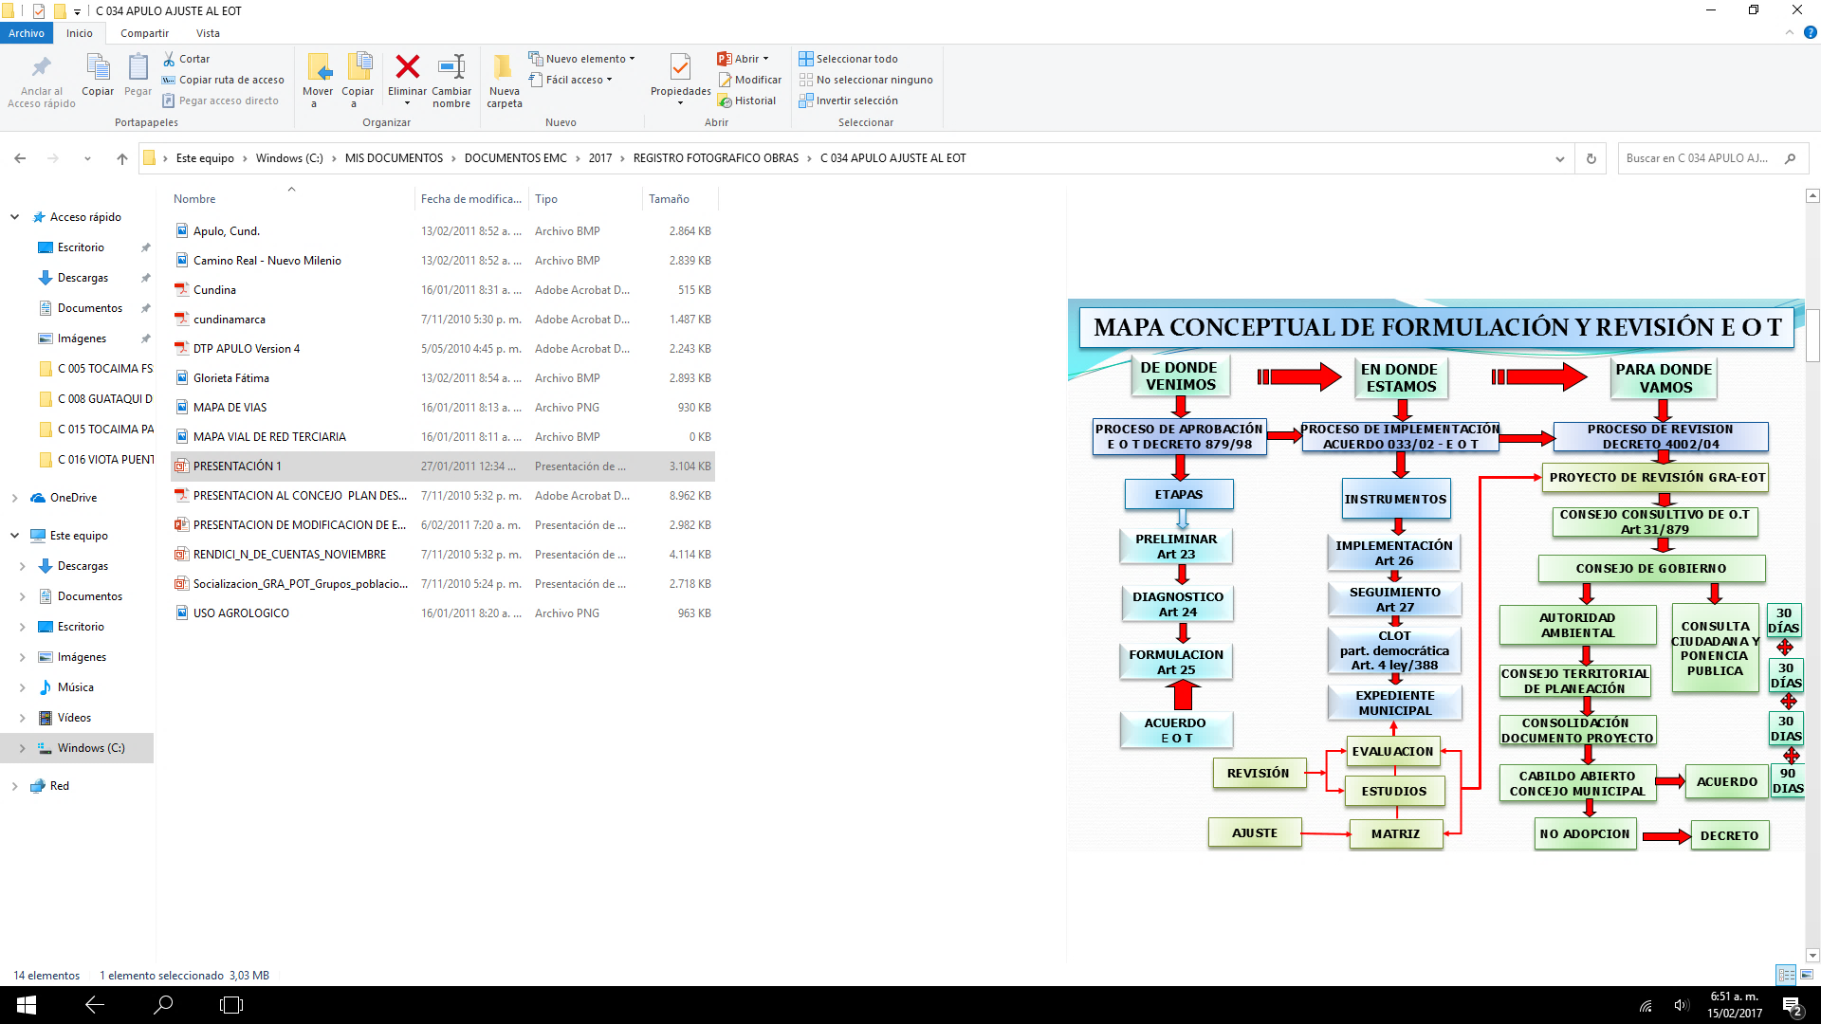
CONSULTORÍA EN INGENIERÍA CIVIL
- Asesoría y Acompañamiento a las Secretarías de Planeación e Infraestructura
Desarrollo urbano
- Planeamiento en desarrollo urbano: Se ha realizado la revisión y ajuste de Esquemas de Ordenamiento Territorial – EOT, para algunas entidades gubernamentales.
13
www.grupoacera.com

Slide 14
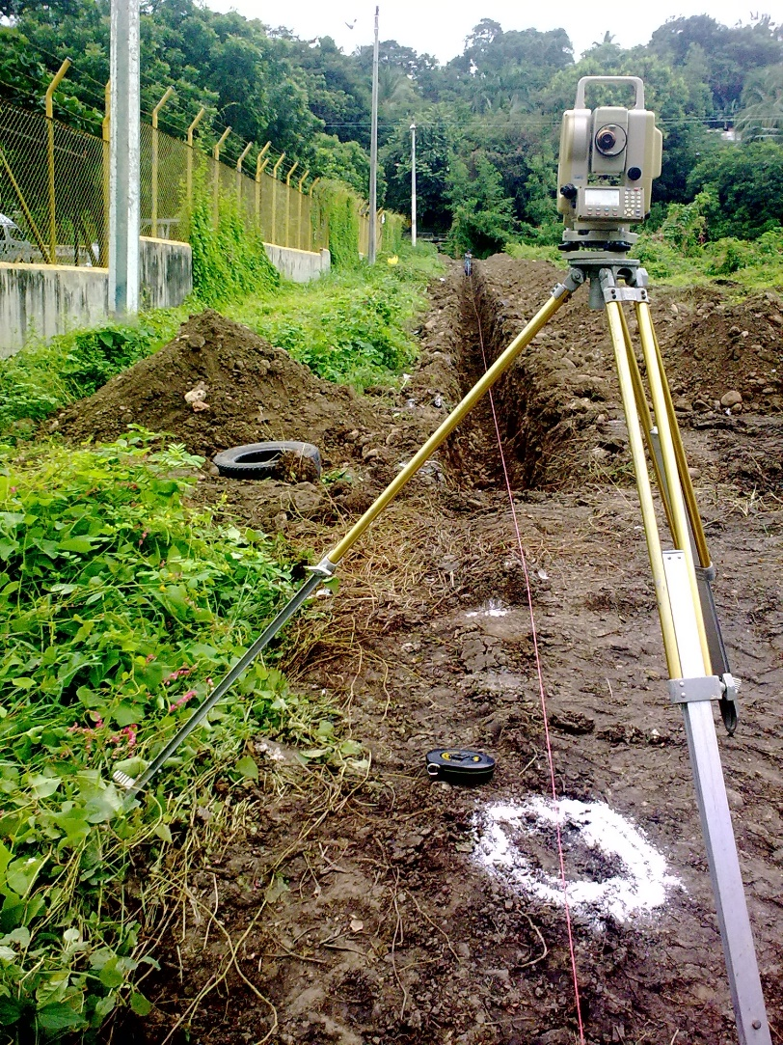
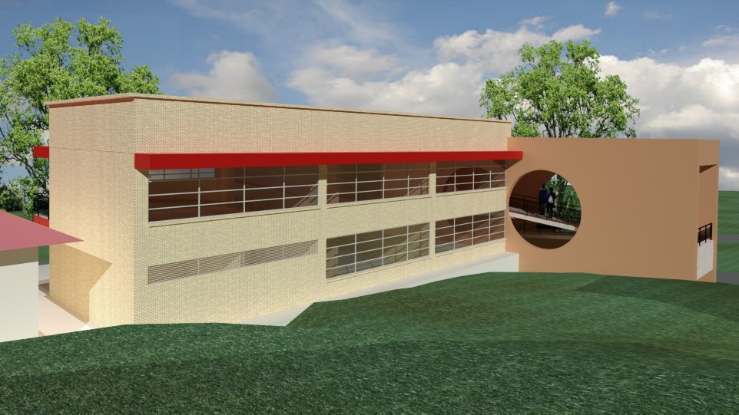
CONSULTORÍA EN INGENIERÍA CIVIL
Supervisoría, Interventoría: Se ha realizado la supervisoría en la ejecución de proyectos Civiles tales como Colegios, Hospitales, Centros de Salud, Vías, Red Hidráulicas y Sanitarias de Urbanizaciones, Túnel Linners, Diseños de obras civiles.
Topografía; Se cuenta con estaciones total de última generación, niveles de precisión, GPS de Alta precisión Mono-frecuencia y GPS de mano.
14
www.grupoacera.com

Slide 15
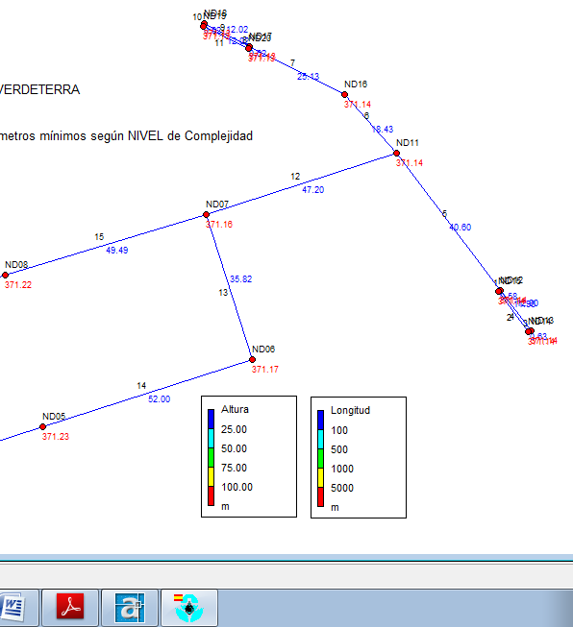
CONSULTORÍA EN INGENIERÍA CIVIL
Desarrollo urbano
Planeación, Diseños de ingeniería y aplicaciones en proyectos de vivienda: Se han realizado varias proyectos de vivienda, donde se incluye Diseños arquitectónicos, Estructurales, de Urbanismo, Urbanismo Eléctrico, Sanitario Residual, Sanitario Aguas lluvias y Potable. Estos proyectos han sido realizados en Municipio como:
Girardot: (Villas del Sol - 20 Viviendas),
Melgar – Ricaurte: (Pacolí - 153 Viviendas),
Tocaima: (Maroa - 90 Viviendas) y GoldCup (105 Lotes), Verdeterra (31 Viviendas),
Viotá: (VIS Brisas del Tequendama - 350 Viviendas), BlackMont (64 Apartamentos) y
Nilo: (Mauco - 20 Viviendas).
15
www.grupoacera.com

Slide 16
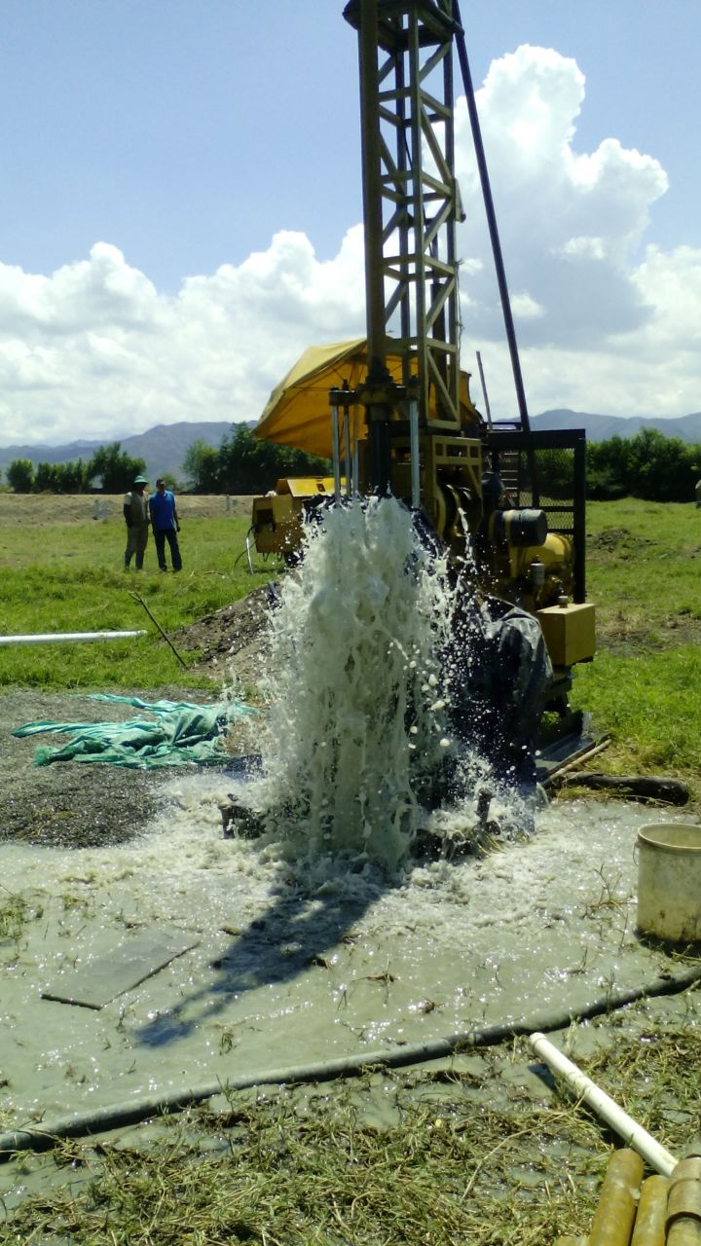
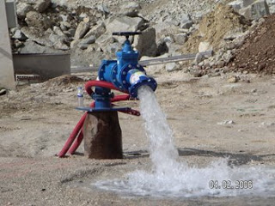
OBRAS CIVILES HIDRÁULICAS
Obras Civiles Hidráulicas
Aguas subterráneas y pozos profundos: En consorcio con compañías de perforación y con el objeto de solucionar problemas de suministro de Agua en Condominios campestres, se han construido, mantenido y restaurado pozos profundos para la extracción de aguas subterráneas.
16
www.grupoacera.com

Slide 17
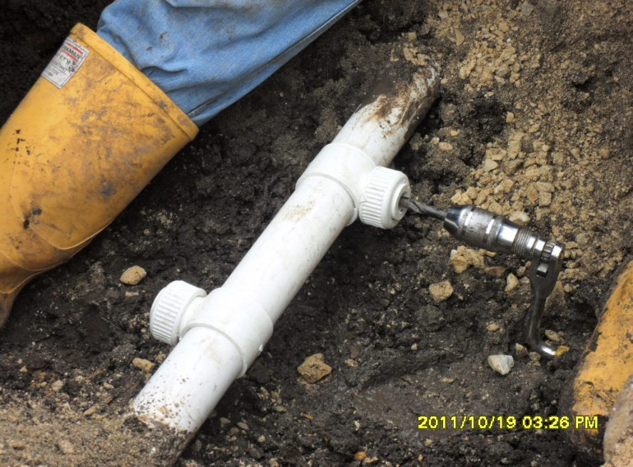
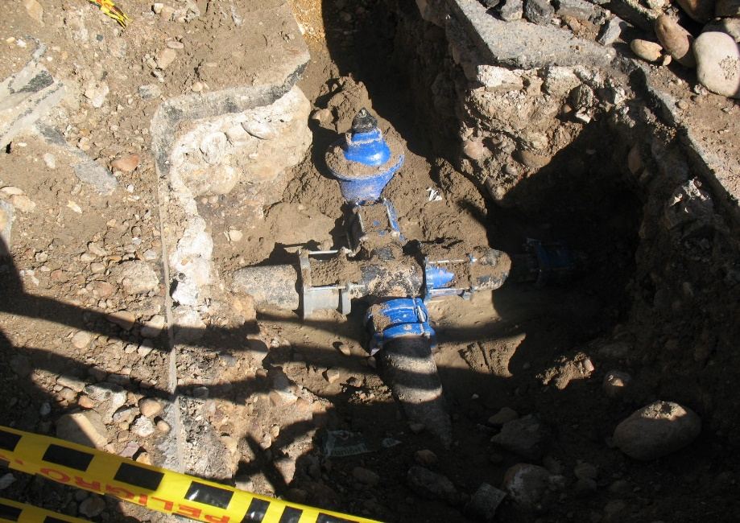
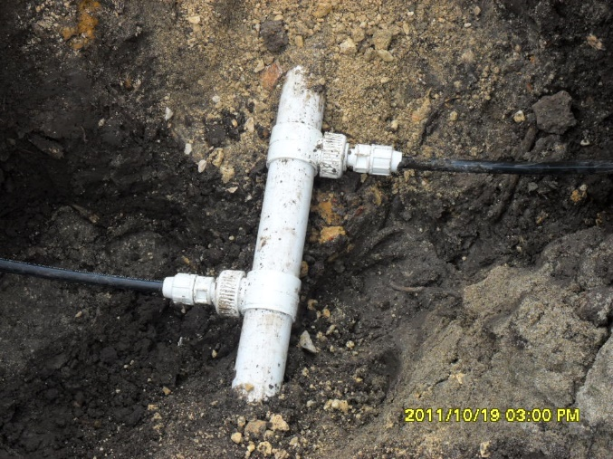
OBRAS SANITARIAS Y DE URBANISMO
Redes de distribución de agua potable: Se ha llevado a cabo la instalación de más de 4.000 metros de tubería de agua potable PAVCO y TUBOSA con diámetros máximo de 3 pulgadas y se han instalado más de 240 m en tuberías de alta presión con diámetros mayores a 6 pulgadas.
01
17
www.grupoacera.com

Slide 18
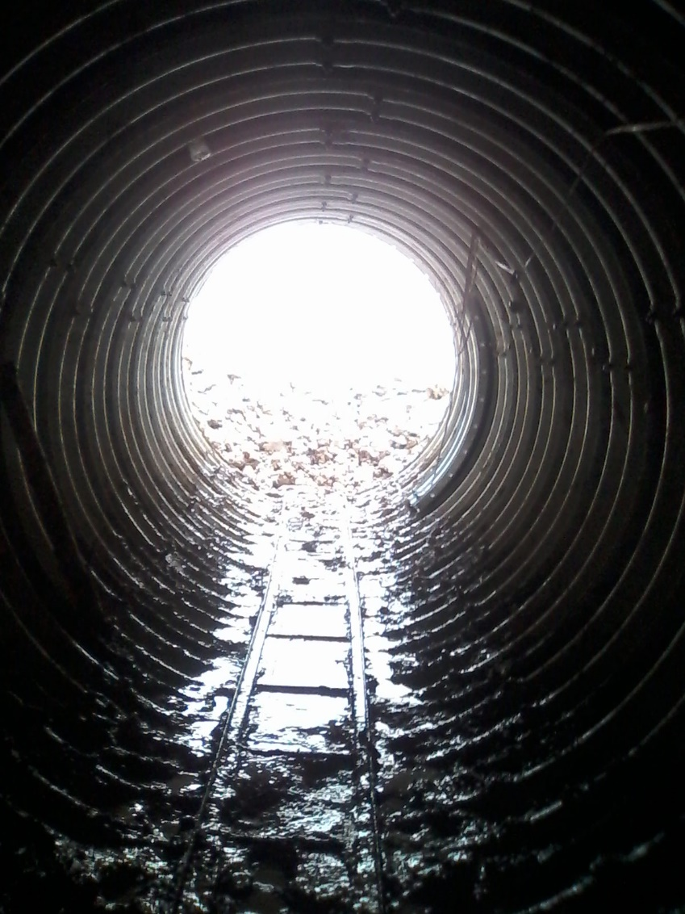
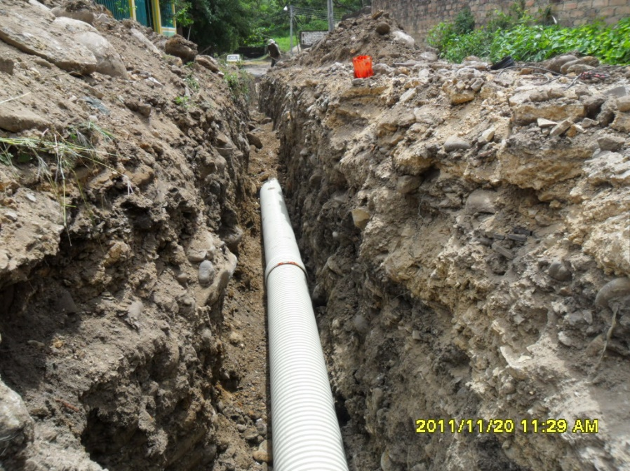
OBRAS SANITARIAS Y DE URBANISMO
Redes de distribución de aguas servidas: En aguas servidas y donde no solamente tenemos en cuenta las aguas residuales, sino las lluvias, se ha instalado más de 3.000 m de tubería en diámetros de 8” a 36”, tubería por túnel liner, construcción de pozos de inspección.
01
18
www.grupoacera.com

Slide 19
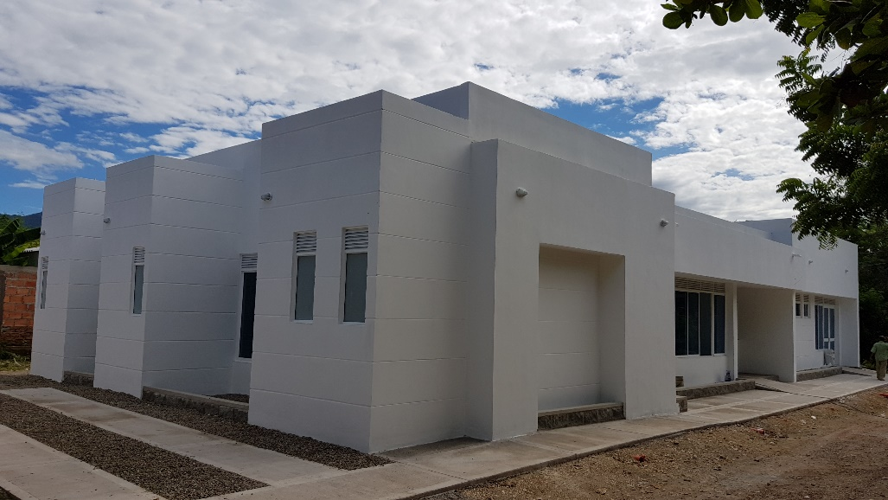
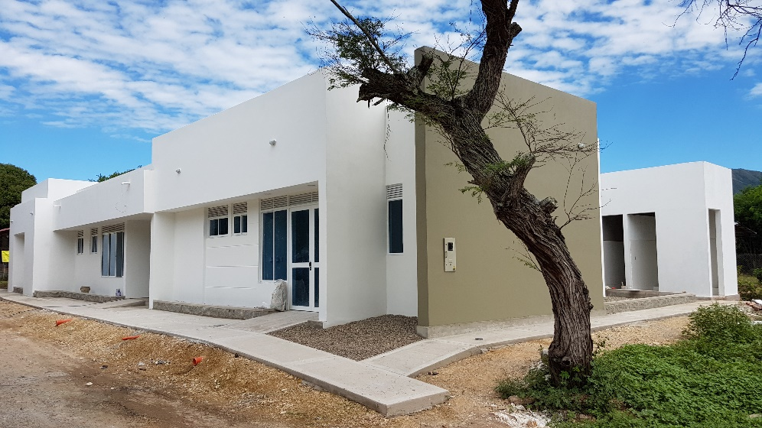
OBRAS INSTITUCIONALES
Hospitales, Centros de Salud: Se ha realizado la construcción, remodelación, mantenimiento y adecuación de Hospitales y Centros de Salud.
01
19
www.grupoacera.com

Slide 20
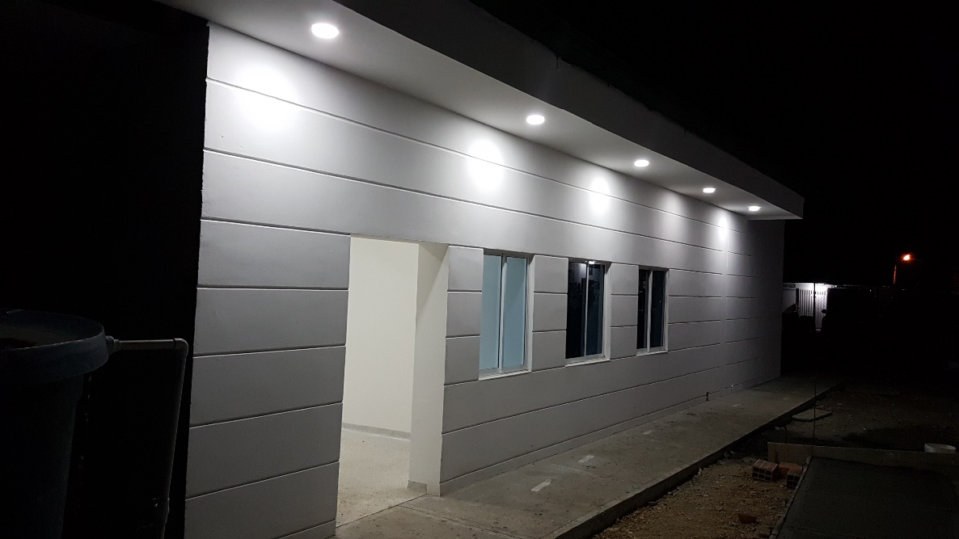
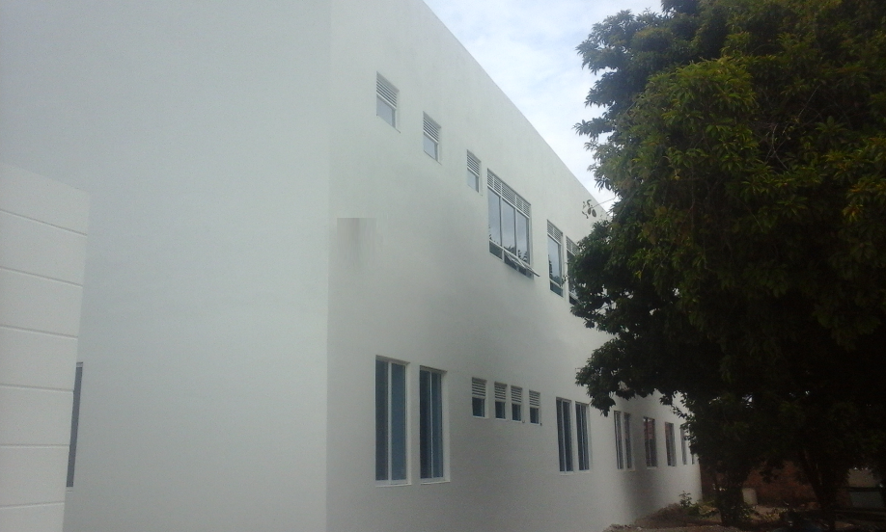
OBRAS INSTITUCIONALES
Hospitales, Centros de Salud: Se ha realizado la construcción, remodelación, mantenimiento y adecuación de Hospitales y Centros de Salud.
01
20
www.grupoacera.com

Slide 21
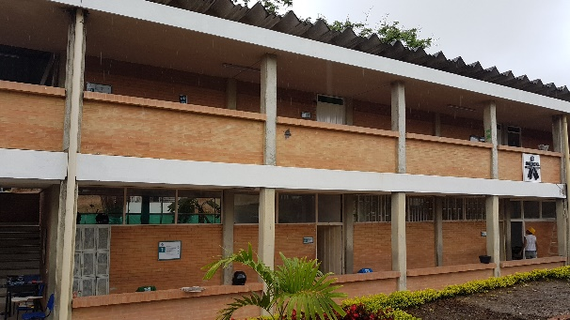
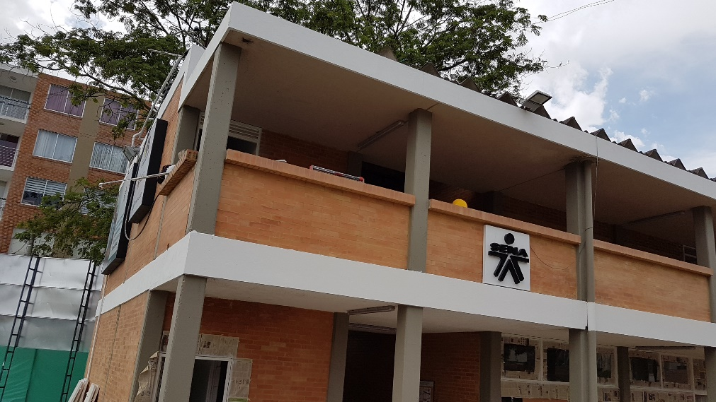
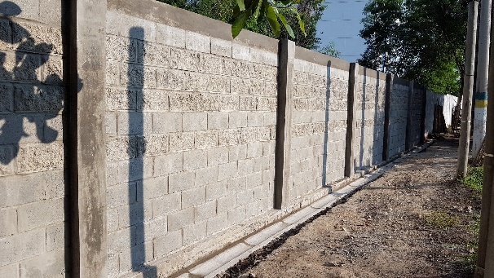
OBRAS INSTITUCIONALES
Centros Educativos y de formación: Se ha realizado la construcción, remodelación, adecuación y mantenimiento de Obras Institucionales Educativas.
01
21
www.grupoacera.com

Slide 22
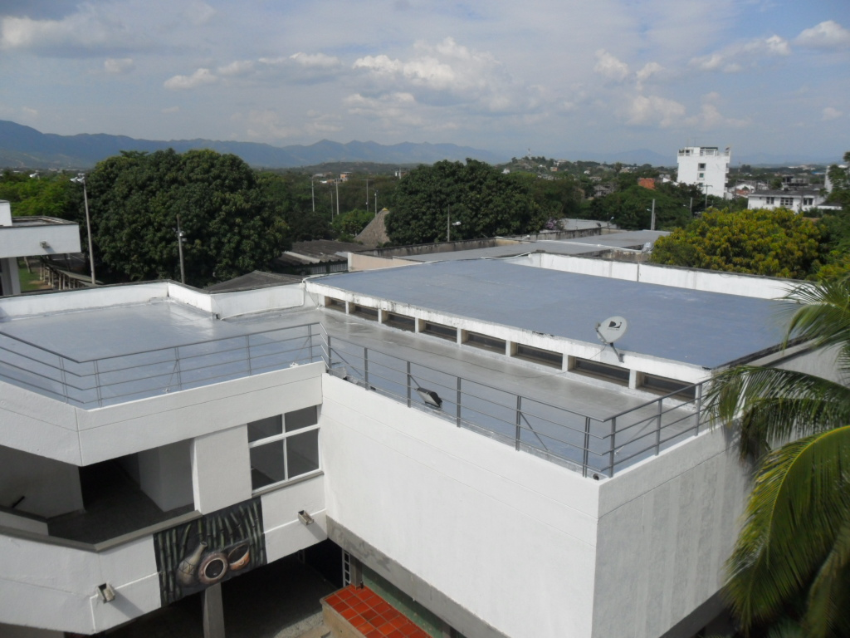
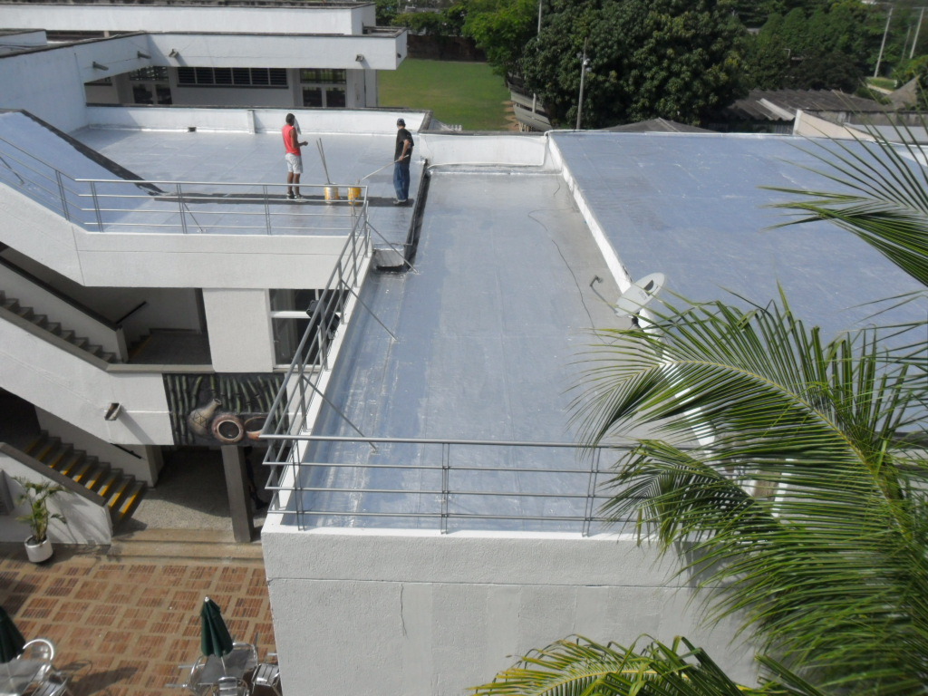
OBRAS INSTITUCIONALES
Centros Educativos y de formación: Se ha realizado la construcción, remodelación, adecuación y mantenimiento de Obras Institucionales Educativas.
01
22
www.grupoacera.com

Slide 23
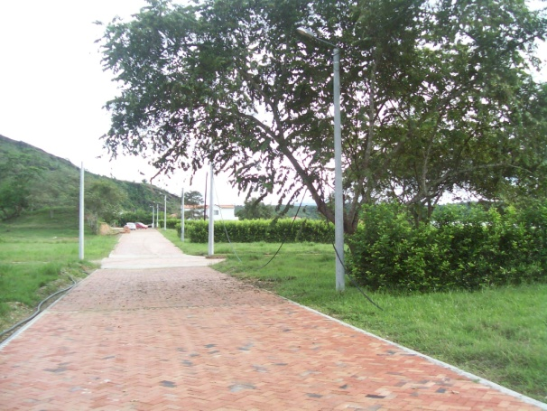
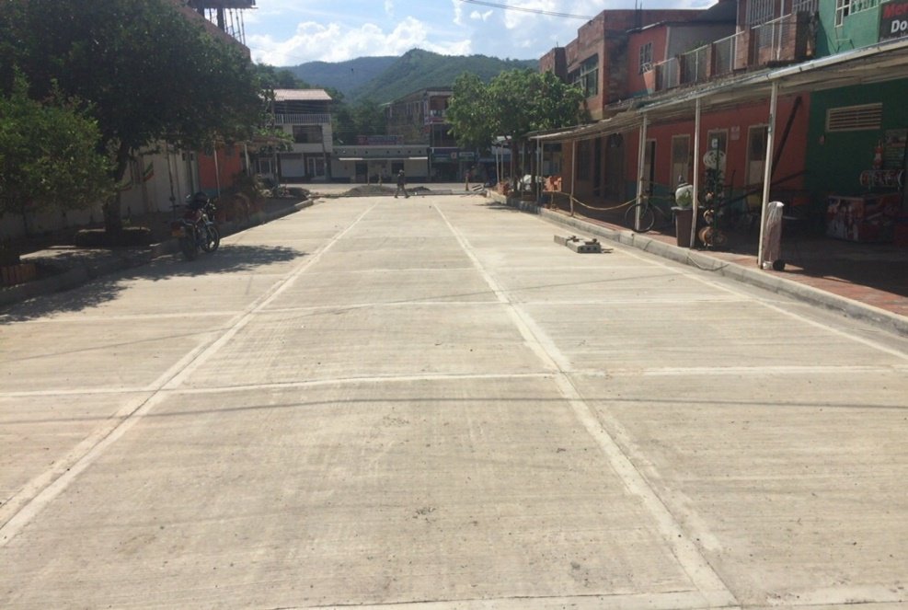
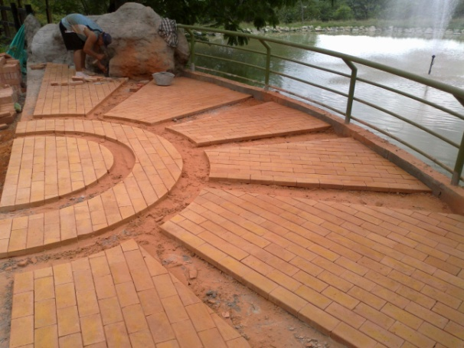
OBRAS CIVILES DE TRANSPORTE
Vías de comunicación en Adoquín de Arcilla: En su mayoría la estructura de las vías construidas han sido en sub base, recebo seleccionado, arena y adoquín, se tiene un poco más de 18.000 m2 y pavimentos rígidos.
01
23
www.grupoacera.com

Slide 24
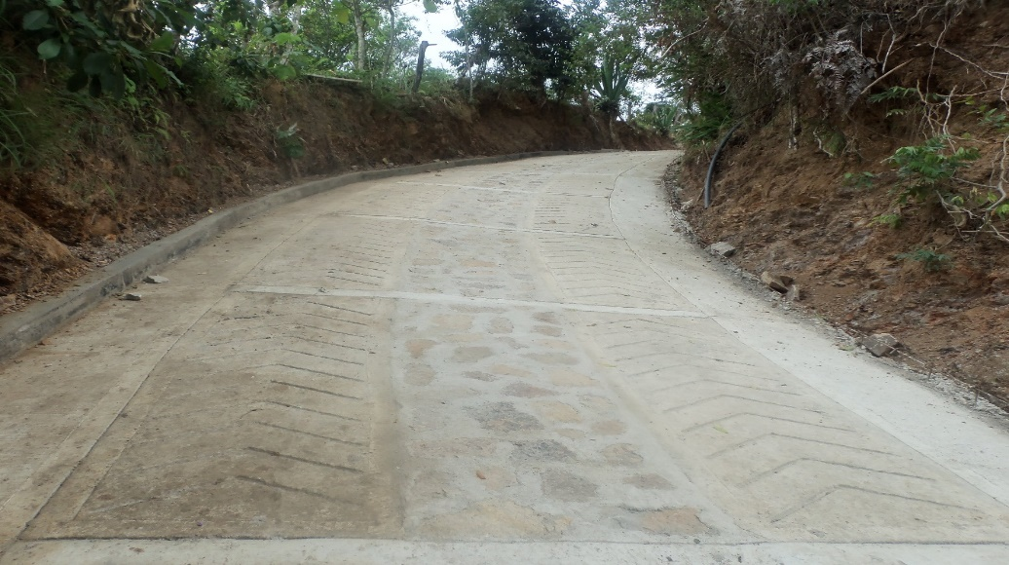
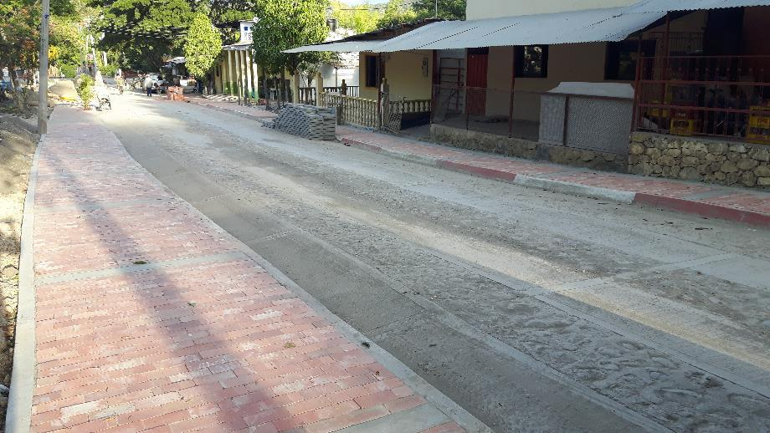
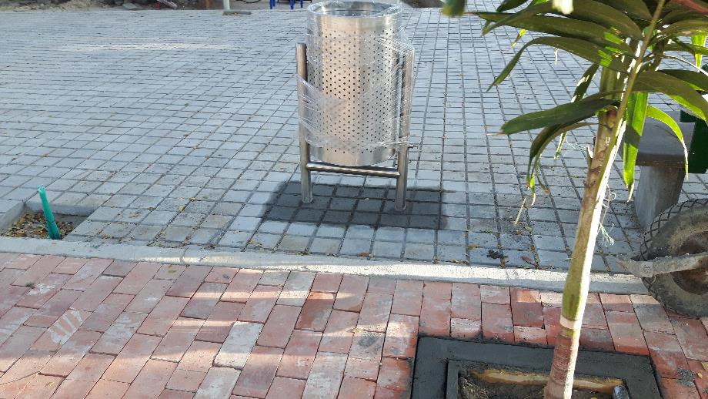
OBRAS CIVILES DE TRANSPORTE
Vías de comunicación en Placa Huella.
Construcciones en Adoquín.
01
24
www.grupoacera.com

Slide 25
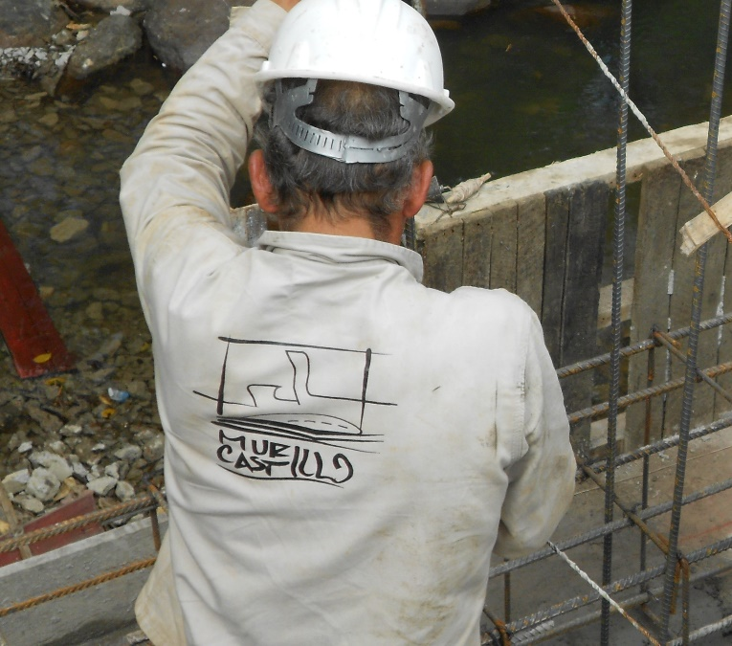
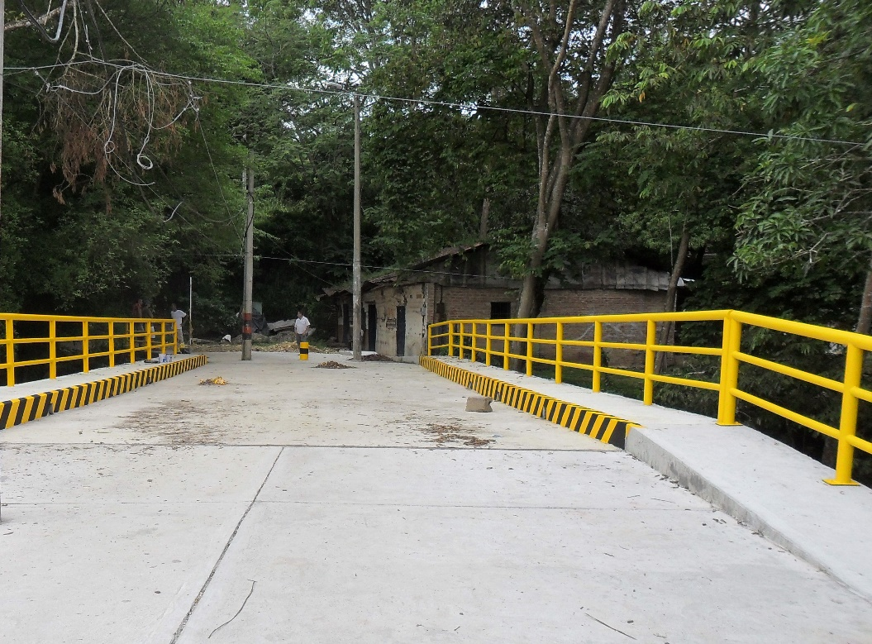
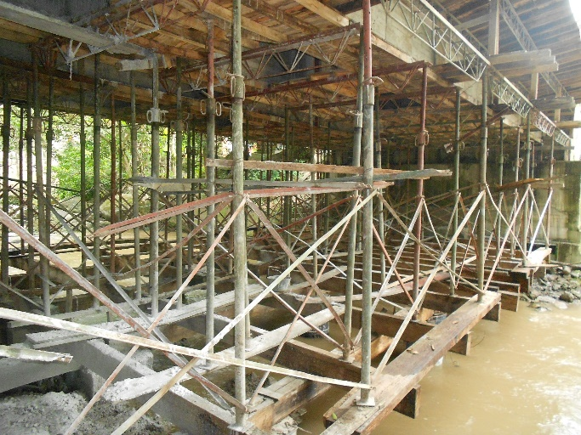
OBRAS CIVILES DE TRANSPORTE
Construcción de Puentes: Se ha llevado a cabo la construcción de más de 3 puentes.
01
25
www.grupoacera.com

Slide 26























ALGUNOS DE NUESTROS CLIENTES
01
26
www.grupoacera.com

Slide 27
Teléfono / 57+1 535 8532
Celular / 300 3494443 - 3004937014
Dirección / Carrera 108 N° 156 - 18 Bogotá DC, Colombia.
Dirección / Calle 19 N° 24 - 468 Girardot, Cund.
gerencia@grupoacera.com
www.grupoacera.com
Bogotá, 30 de Junio de 2017
www.grupoacera.com

